Slide 1
স্বাগতম

Slide 2
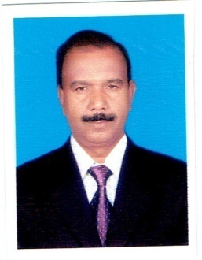
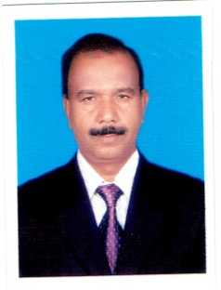
পরিচিতি
শিক্ষক
শ্রেণি ও বিষয়
মোহাম্মদ মজিবুর রহমান
প্রভাষক,ব্যবস্থাপনা
সরকারি আদর্শ মহাবিদ্যালয়
ঝিনাইগাতি,জেলা- শেরপুর
মোবাইল-০১৭১২৮৫৮৩৪৯
শ্রেণিঃ একাদশ
শাখাঃ ব্যবসায় শিক্ষা
বিষয়ঃ ব্যবসায় সংগঠন ও ব্যবস্থাপনা -প্রথম পত্র
অধ্যায়ঃ পঞ্চম
সময়ঃ ৫০ মিনিট

Slide 3
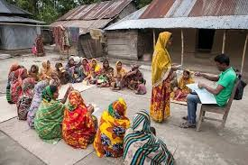
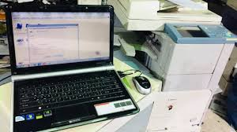
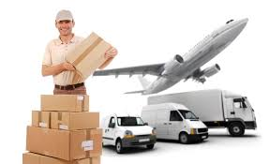
এসো ছবি গুলো লক্ষ্য করি

Slide 4
আজকের পাঠ
সাম্প্রতিককালের
ব্যবসায়

Slide 5
শিখনফল
পাঠ শেষে শিক্ষার্থীরা—
যৌথমূলধনী ব্যবসায় কী তা বলতে পারবে
সাম্প্রতিক কালের ব্যবসায় গুলো বর্ণনা করতে পারবে
বিকাশ ব্যাংকিং বর্তমানে গ্রাহক সেবায় অনন্য অবদান রাখছে-ব্যাখ্যা করতে পারবে

Slide 6
যৌথমূলধনী ব্যবসায়
কোম্পানি আইনের অধীনে গঠিত ও পরিচালিত কৃএিম ব্যক্তিসত্তার অধিকারী সীমিত দায় বিশিষ্ট ব্যবসায় কে কোম্পানি সংগঠন বলে ।

Slide 7
বায়িং হাউস
কমিশনের ভিত্তিতে বায়ারের পক্ষে ক্রয় প্রতিনিধি হিসেবে দায়িত্ব পালনকারী প্রতিষ্ঠানই বায়িং হাউস ।

Slide 8
মার্চেন্ডাইজিং
Marchandising শব্দের অর্থ হল পণ্য বেচা- কেনা করা বা পণ্যের উন্নতি সাধন করা ।

Slide 9
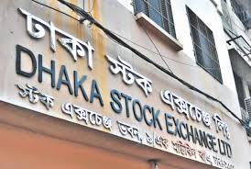
স্টক এক্সচেঞ্জ
যে স্থানে তালিকাভুক্ত কোম্পানির বিধিমোতাবেক শারে-সিকিউরিটিজ নিয়মিতভাবে ক্রয়-বিক্রয় হয়ে থাকে তাকেই স্টক এক্সচেঞ্জ বলে ।

Slide 10
ক্ষুদ্র ঋন(Micro Cedit)
জামানত দেয়ার সামর্থ্য রাখে না এমন দরিদ্র মানুষের দল তৈরি করে ঋণ দেয়ার বিশেষ ব্যবস্থায় ক্ষুদ্র ঋণ নামে পরিচিত ।

Slide 11
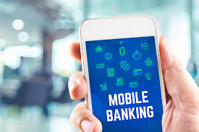
বিকাশ(Bkash)
মোবাইল ব্যাংকিং এর ব্যবস্থায় গ্রাহকের অর্থ এক হিসাব থেকে অন্য হিসাবে স্থানান্তর ও এজেন্টের মাধ্যমে পরিশোধের ব্রাক ব্যাংক প্রচলিত ব্যবস্থায় বিকাশ

Slide 12
আউটসোর্সিং ব্যবসায়
নিজে বা নিজ প্রতিষ্ঠানের কর্মী দিয়ে ফরমায়েশ অনুযায়ী কাজ করে অর্থ উপার্জন করাকে আউটসোর্সিং ব্যবসায় বলে ।একে Freelancer ও বলা হয় ।

Slide 13
কল সেন্টার
কল সেন্টার হল এমন একটি অফিস যেখানে মোবাইল বা টেলিফোনের মাধ্যমে গ্রাহক সেবা বা তথ্য দিয়ে সহায়তা করে থাকে ।

Slide 14
কুরিয়ার সার্ভিস
ডাকযোগাযোগের বিকল্প হিসেবে চিঠিপত্র দলিলাদি ও মালামাল একস্থান থেকে অন্যস্থানে প্রেরণের জন্য বেসরকারি প্রতিষ্ঠান কে কুরিয়ার সার্ভিস বলে ।

Slide 15
সফটওয়্যার উন্নয়ন
কম্পিউটারের সাহায্যে দ্রত ও শুদ্ধভাবে কোন সমস্যা সমাধান বা কাজ সম্পাদনের জন্য ধারাবাহিকভাবে সাজানো নির্দেশের সমষ্টিকে সফটওয়্যার বলে ।

Slide 16
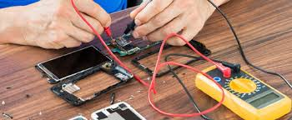
মোবাইল সার্ভিসিং
মোবাইল বর্তমানে জীবনের অবিচ্ছেদ্য অংশ ।এটি নষ্ট হলে ছুটে যেতে হয় ম্যাকানিক্স এর কাছে,যিনি সার্ভিসিং এর কাজ করে থাকে ।

Slide 17
কম্পিউটার ও ফটোকপি সার্ভিস
এই সার্ভিস ২টি খুবই জরুরী, অফিস- আদালত,শিক্ষা প্রতিষ্ঠান,অনলাইনে আবেদন,দলিলাদি কপি করা, ইত্যাদি কাজে ব্যবহৃত হয় ।এটি একটি জনপ্রিয় ব্যবসায় ।

Slide 18
একক কাজ
দারিদ্র দূরীকরণে ক্ষুদ্রঋণ গুরুত্বপূর্ণ-ব্যাখ্যা কর ।

Slide 19
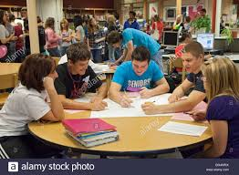
দলীয় কাজ
দল-কঃ বিকাশের মাধ্যমে কিভাবে লেনদেন করা হয় লিখ ।
দল- খঃ Outsourcing ব্যবসায় গুরুত্বপূর্ণ কেন- লিখ ।

Slide 20
মূল্যায়ন (১)
আজকের আলোচ্য ব্যবসায় থেকে ৪টি ব্যবসায় এর কাজ লিখ ।

Slide 21
মূল্যায়ন(২)
MCQ
১)সাম্প্রতিকালের যে ব্যবসায় একস্থান থেকে অন্যস্থানে অর্থ পাঠানোর সাথে সম্পর্কিত তা হল-
ক)বিকাশ খ)মানিগ্রাম
গ)টেলিগ্রাম ঘ)কুরিয়ার

Slide 22
বাড়ির কাজ
সৃজনশীল প্রশ্নের ৩ এবং ৭ নং অনুশীলনী উত্তর
অ্যাসাইনমেন্ট লিখে জমা দিবে ।

Slide 23
ক্লাসে সহযোগিতার জন্য ধন্যবাদ

